Slide 1
Он-лайн мероприятия РИБЦ
на 2024 год
и правила электронного взаимодействия
на них с участниками мероприятий
Январь 2024 год
Кулешова Аксана Викторовна, методист РИБЦ ГАУ ДПО СОИРО

Slide 2
Навигатор ГАУ ДПО СОИРО - http://www.dpo-smolensk.ru/CoralPage/
Выбираем раздел Мероприятия СОИРО

Slide 3
Информационная поддержка мероприятий - http://merop.dpo-smolensk.ru/
На данной странице выберите интересующее вас мероприятие

Slide 4
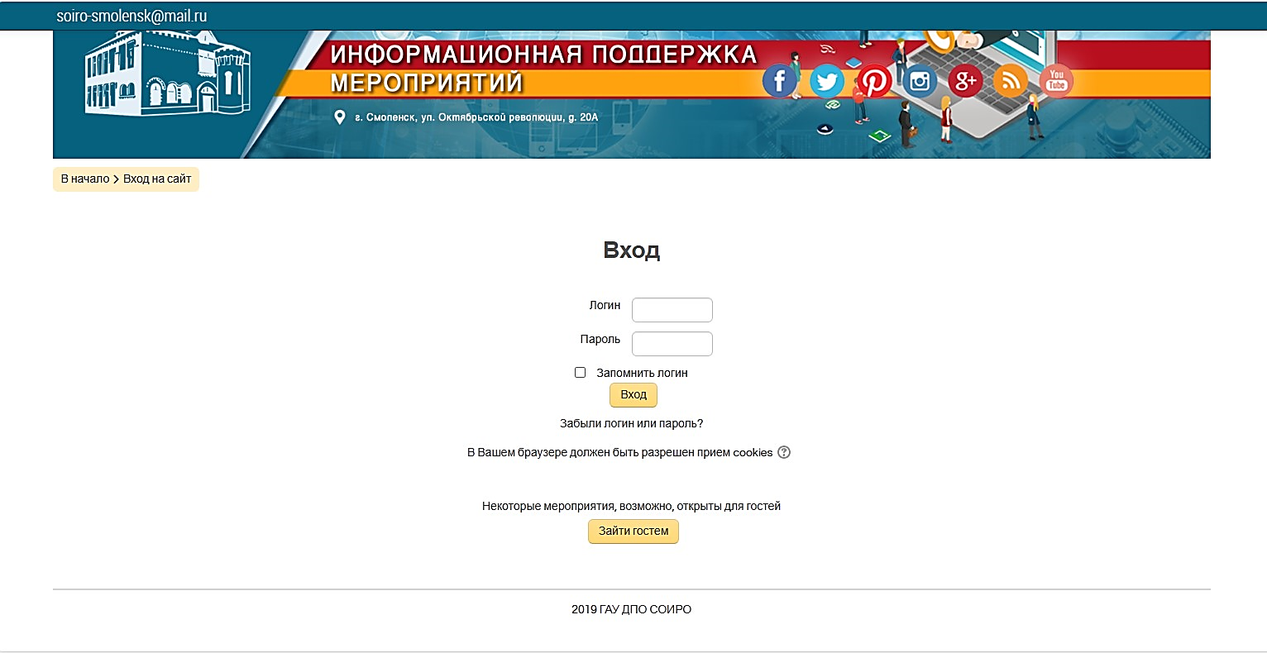
Правила электронного взаимодействия на онлайн-мероприятиях
на примере работы на платформе веб-форума
На открывшейся странице введите Логин и Пароль, полученные при регистрации на участие в мероприятии
На некоторые мероприятия можно Зайти гостем (без регистрации, пароля и логина)

Slide 5
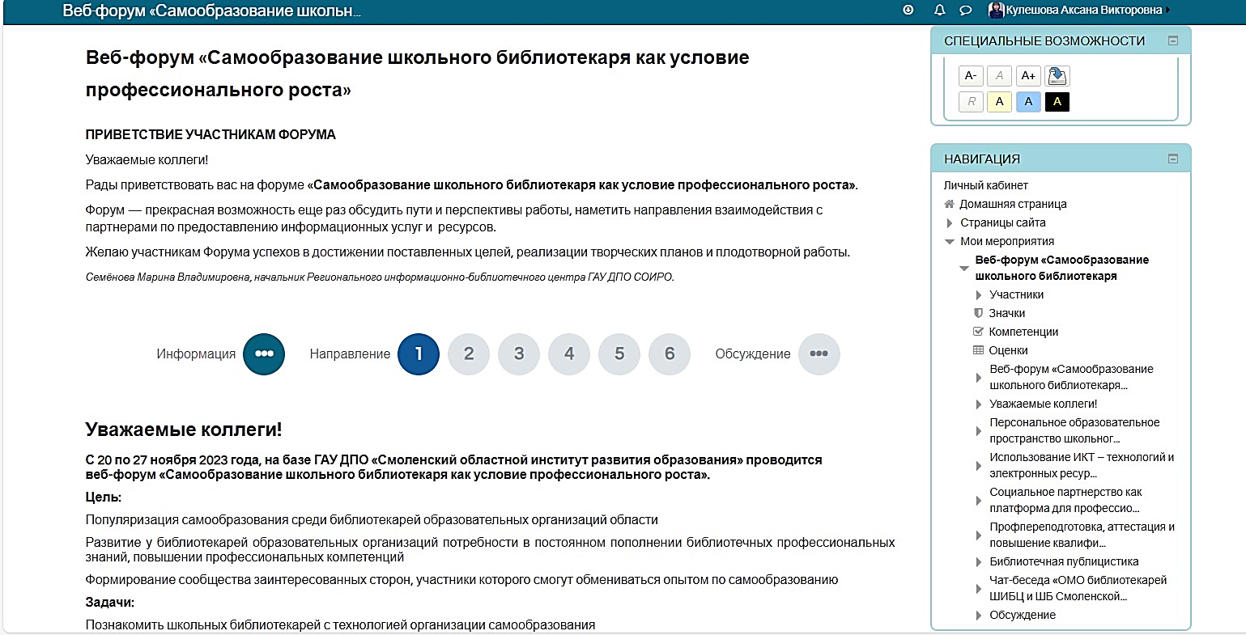
Главная страница веб-форума
На главной странице Форума познакомьтесь с представленной информацией

Slide 6
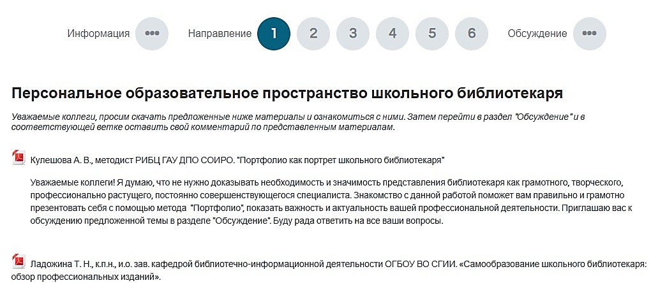
Направления (разделы) веб-форума
Чтобы познакомиться с направлениями форума, кликните мышкой на цифры 1,2,3 и т.д. или зайдите в раздел Навигация

Slide 7
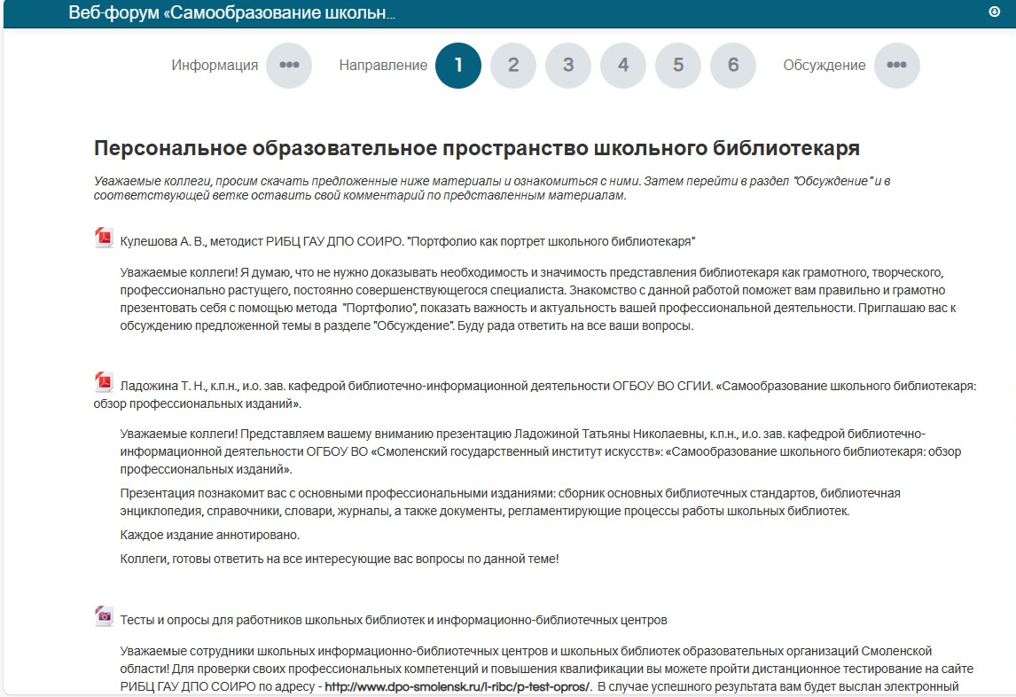
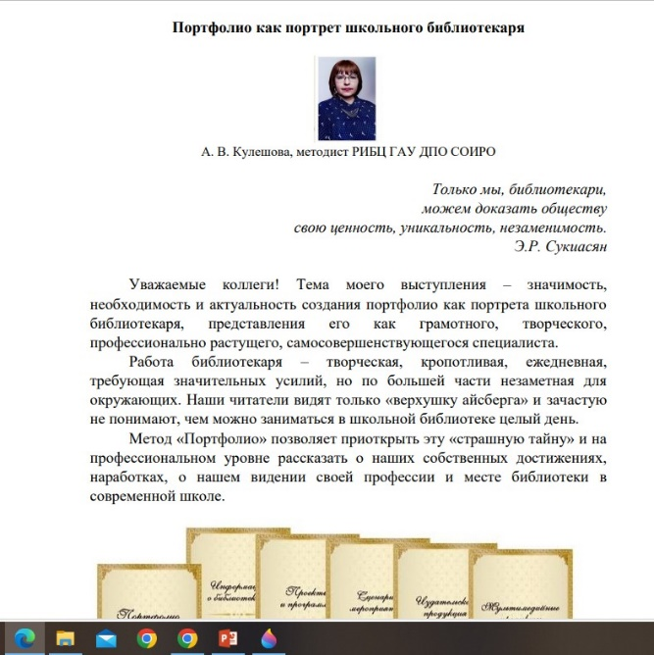
Знакомство с материалами веб-форума
Кликнув мышкой на название работы, вы можете скачать данный материал
и ознакомиться с его содержанием

Slide 8
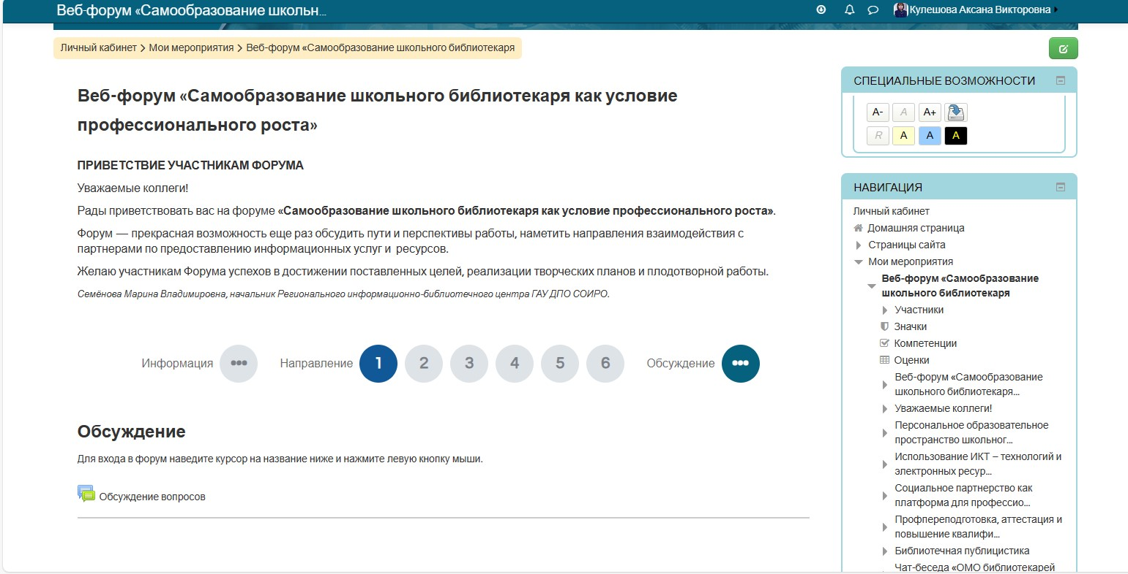
Переход на страницу обсуждения материалов веб-форума
1
2
1. Для того, чтобы оставить свой комментарий, поделиться мнением или задать вопрос,
нужно перейти на страницу Обсуждение
2. На странице Обсуждение нажмите кнопку
Обсуждение вопросов

Slide 9
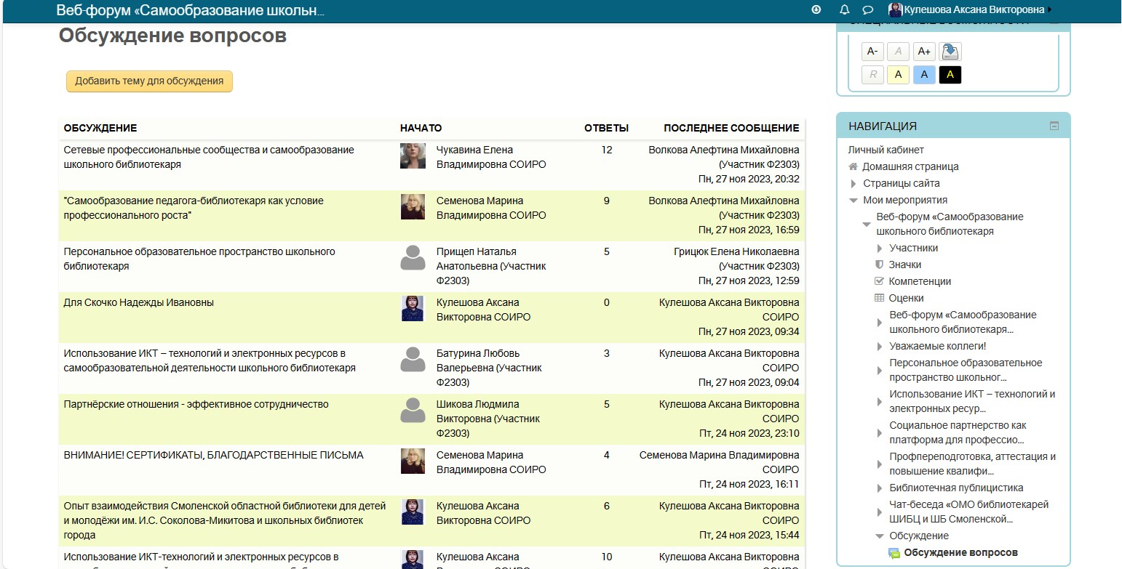
Страница обсуждения материалов веб-форума
На открывшейся странице наведите курсор на название интересующей вас
темы обсуждения и нажмите левую кнопку мыши

Slide 10
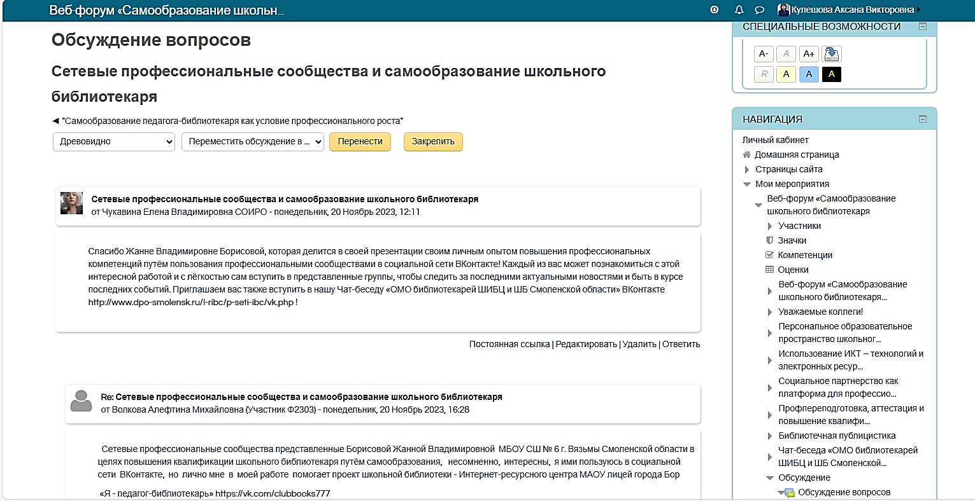
Добавление своего комментария
на страницу обсуждения материалов веб-форума
На открывшейся странице вы увидите все комментарии по теме.
Для ответа на какой-либо комментарий нажмите Ответить

Slide 11
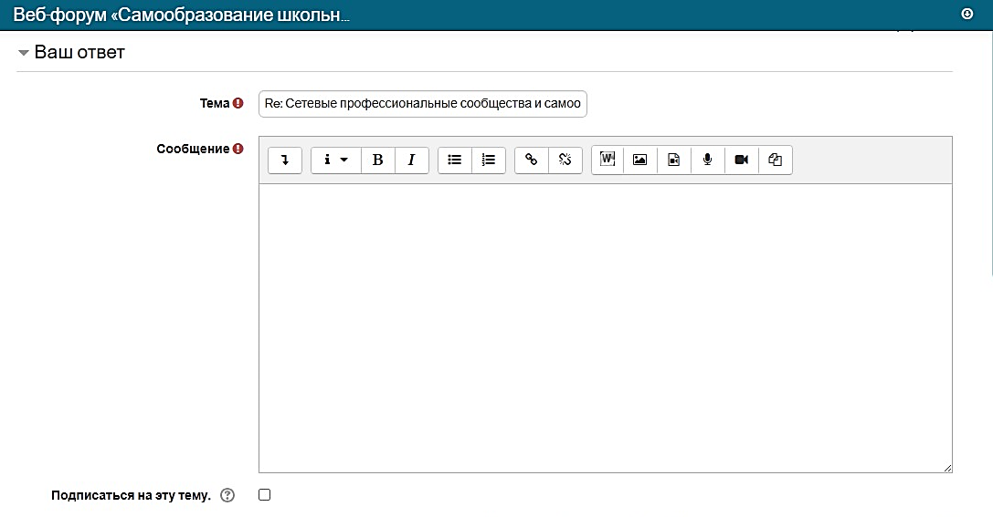
Добавление своего комментария
на страницу обсуждения материалов веб-форума
На открывшейся странице
в поле Сообщение напишите
свой ответ, комментарий или сообщение
Поставьте галочку, чтобы получать уведомления о новых сообщениях по теме
При необходимости поставьте галочку
Для публикации своего сообщения нажмите
Отправить в форум.

Slide 12
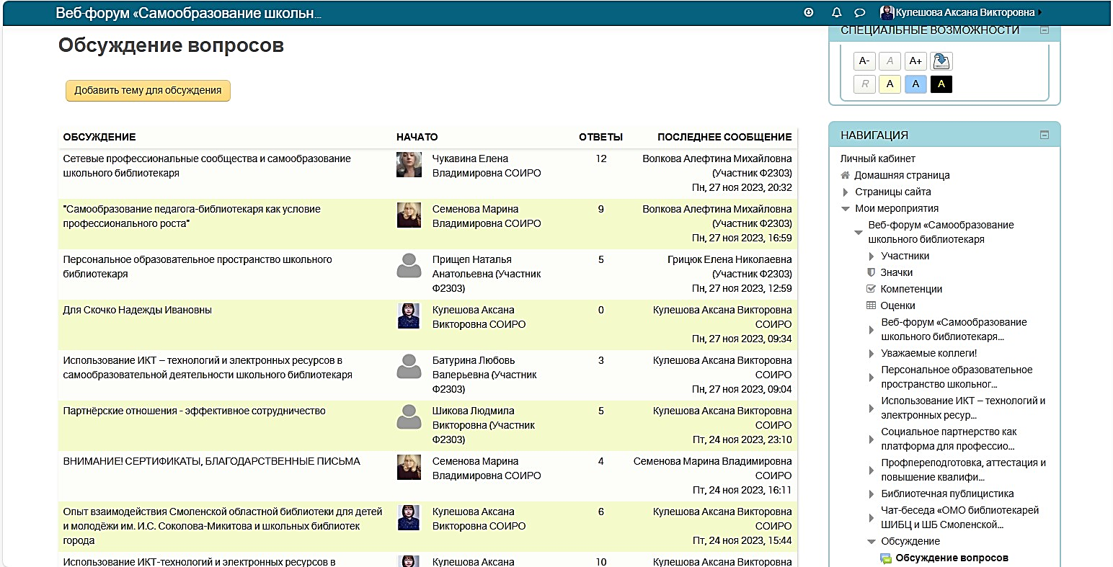
Ваш комментарий
на странице обсуждения материалов веб-форума
Ваше имя и время публикации вашего комментария появятся в разделе Последнее сообщение.

Slide 13
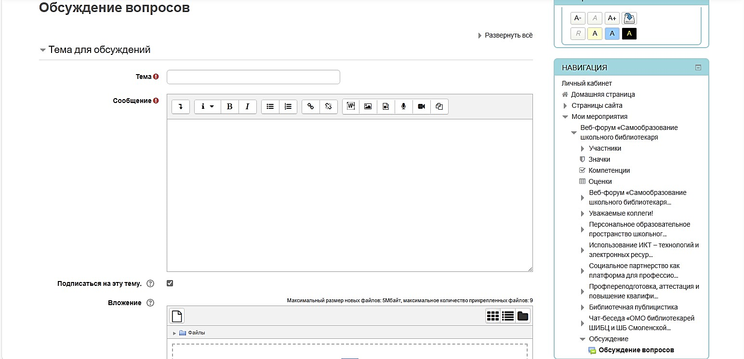
Добавление новой темы
на странице обсуждения материалов веб-форума
1
2
Текст сообщения
1. Если вы хотите начать новое обсуждение по материалам форума,
нажмите Добавить тему для обсуждения
2. Укажите название новой темы для обсуждения в поле Тема, напишите сообщение и далее следуйте алгоритму работы, предложенному в предыдущих слайдах

Slide 14
Окончание работы и выход с платформы веб-форума
После окончания работы на Форуме нажмите мышкой на своё имя и в открывшемся окне выберите Выход.

